Slide 1
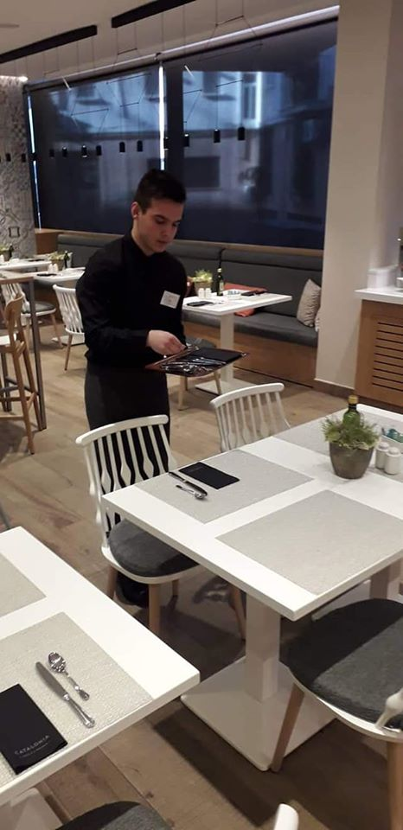
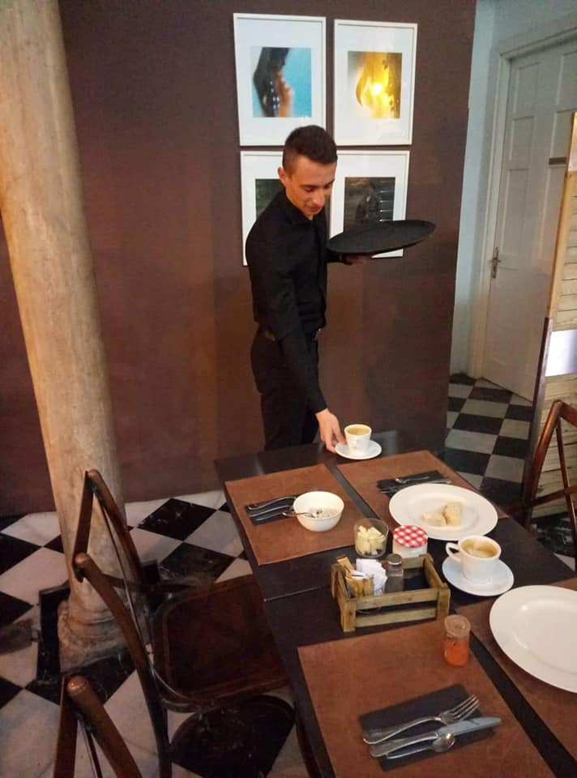
Konobar

Slide 2
Prednosti zanimanja konobar
jedinstveni model obrazovanja
mogućnost stipendiranja učenika
obrazovanje traje 3 godine
dio nastave odvija se u ugostiteljskim objektima (praktična nastava)
praktična nastava može se odraditi i kao ljetna praksa na moru

Slide 3
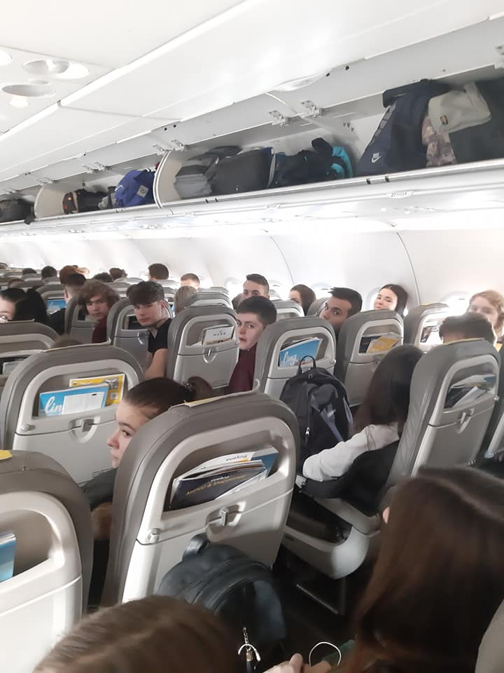
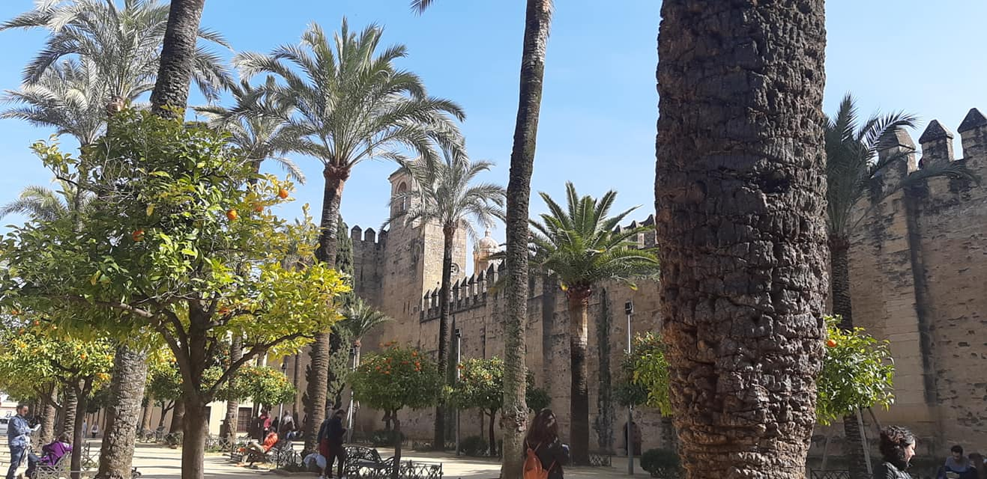
Putovanja, EU projekti, izleti…
Stadion Real Betis, Sevilla
Put za Sevillu
Cordoba

Slide 4
Mogućnost nastavka školovanja
U četverogodišnjem srodnom zanimanju
Nakon toga na veleučilištima i stručnim studijima nakon polaganja državne mature

Slide 5
Opis programa
poslužuje hranu i piće u ugostiteljskim objektima te priprema, održava i uređuje inventar ugostiteljskog objekta
poslovi konobara uključuju pripremu stolnog rublja, stolnog inventara, raspoređivanje stolova i uređivanje za posluživanje, dočekivanje gostiju, evidentiranje narudžbi, posluživanje hrane i pića, pospremanje stola, priprema računa
poslovi konobara razlikuju se ovisno o radnom mjestu
samim time i opis poslova na različitim mjestima je drugačiji te ovisi o uslugama koje se pružaju i o organizaciji rada u ugostiteljskom objektu
osim u restoranima, hotelima i drugim mjestima s ponudom hrane, konobari se mogu zapošljavati i u ugostiteljskim objektima koji pružaju usluge posluživanja pića (primjerice caffe barovi, cocktail barovi, noćni klubovi i dr.)

Slide 6
Zdravstveni zahtjevi
uredan vid, raspoznavanje osnovnih boja, uredan sluh, sposobnost funkcionalnog glasovno-jezično-govornog izražavanja u svrhu uspostavljanja komunikacije, uredan njuh, uredna funkcija mišićno-koštanog sustava, uredna funkcija dišnog sustava, uredna funkcija srčano-žilnog sustava, uredna funkcija kože na šakama i podlakticama, uredno kognitivno i emocionalno funkcioniranje

Slide 7
Potrebna dokumentacija za upis
liječnička svjedodžba medicine rada
ugovor o naukovanju

Slide 8
Bodovanje:
prosjek završnih ocjena 5.,6.,7. i 8. razreda
ocjene sedmog i osmog razreda iz Matematike, Engleskog i Hrvatskog jezika

Slide 9
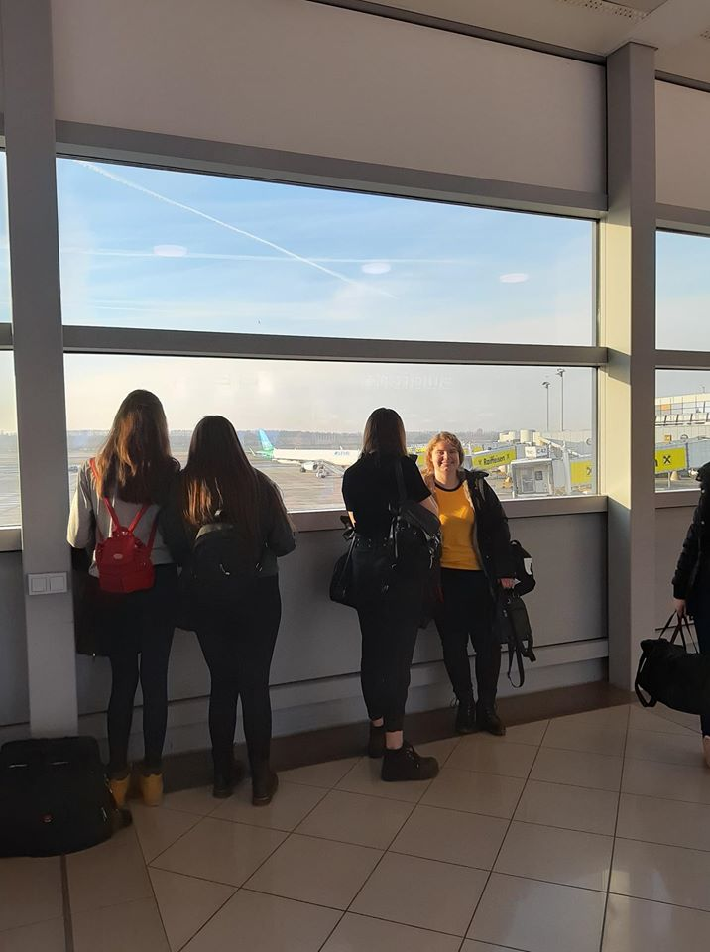
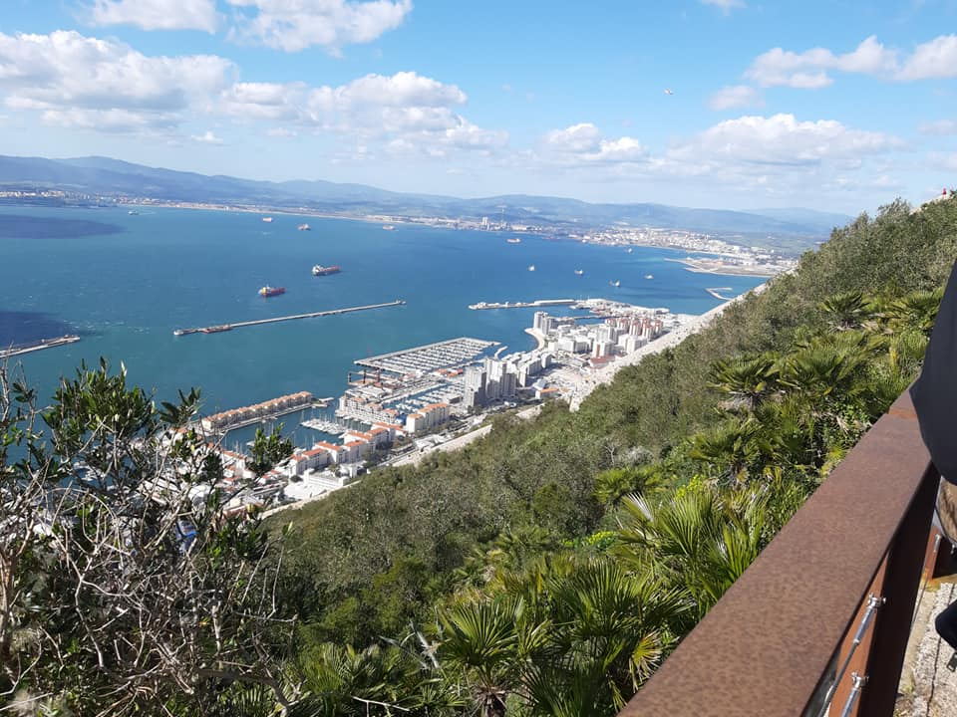
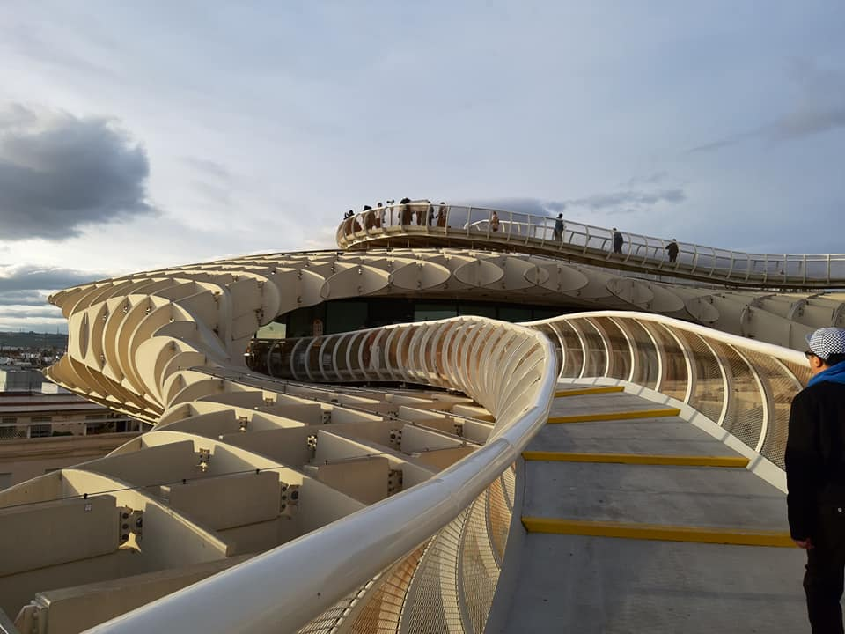
Putovanje u Španjolsku
Gibraltar
Aerodrom Barcelona
Sevilla

Slide 10
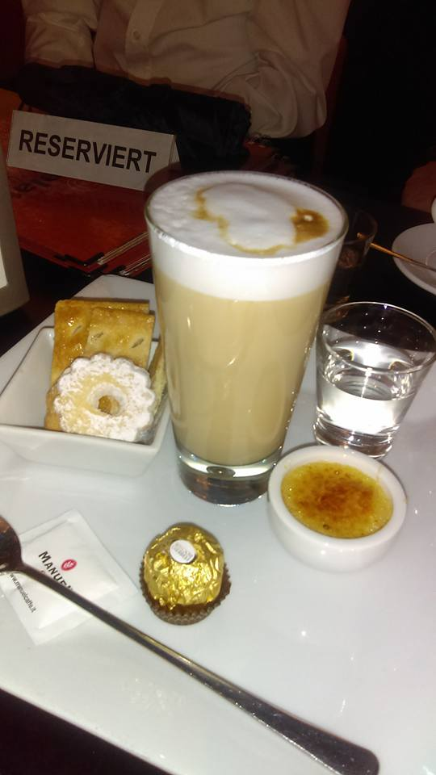
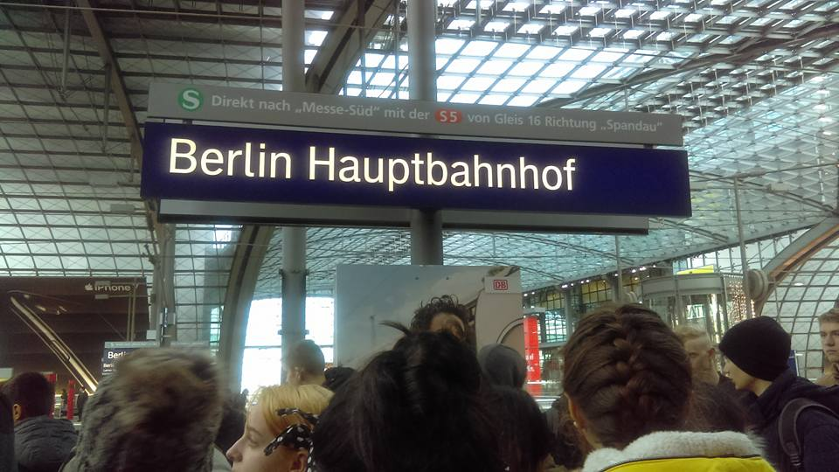
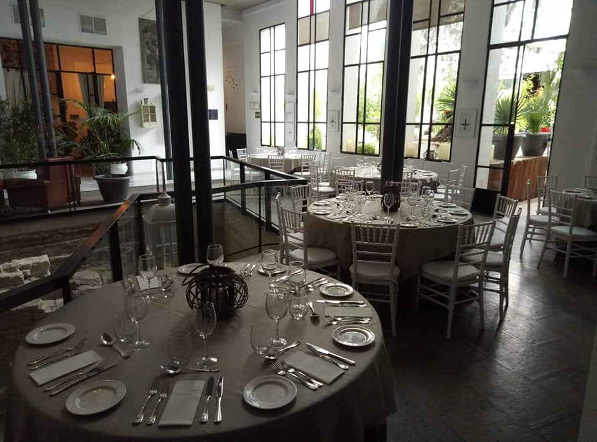
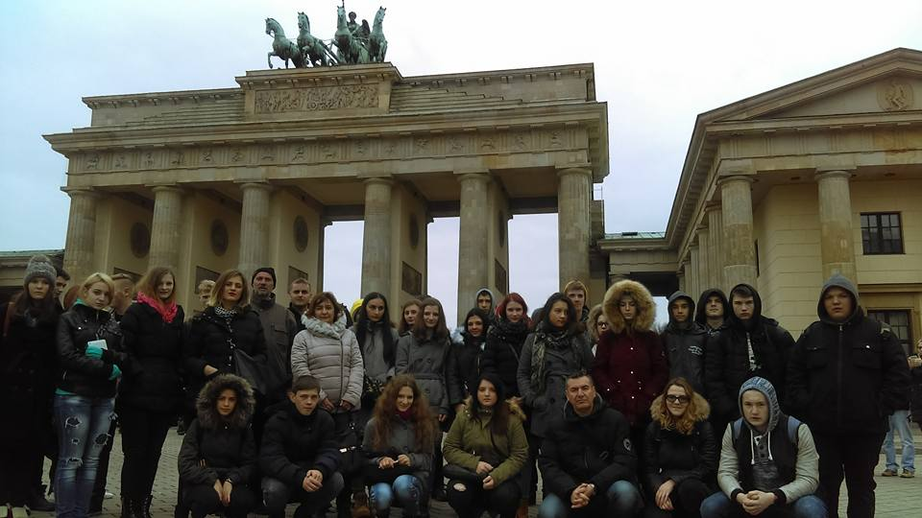
Djela naših konobara
Berlin
Ocjena našeg konobara

